Slide 1
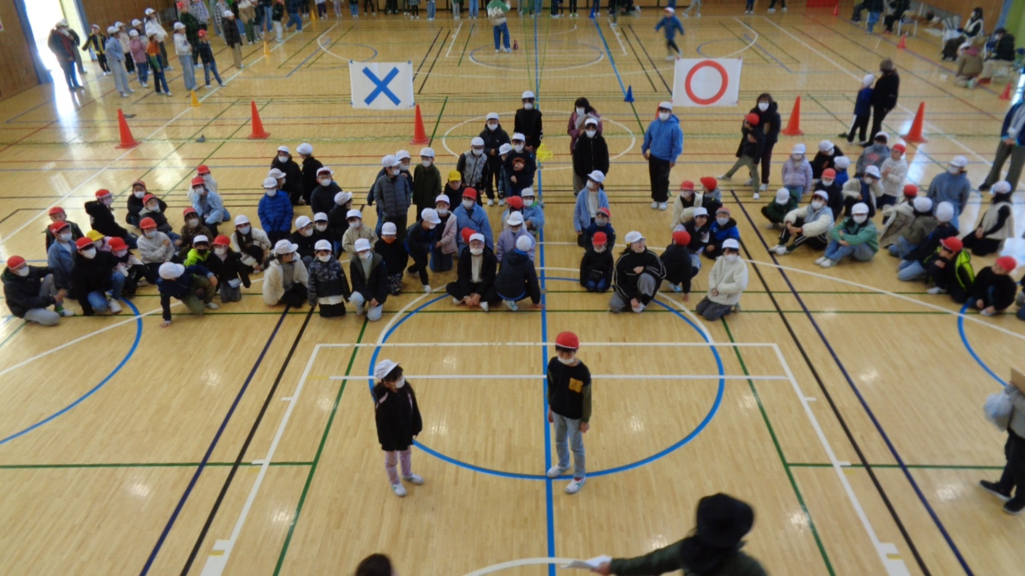
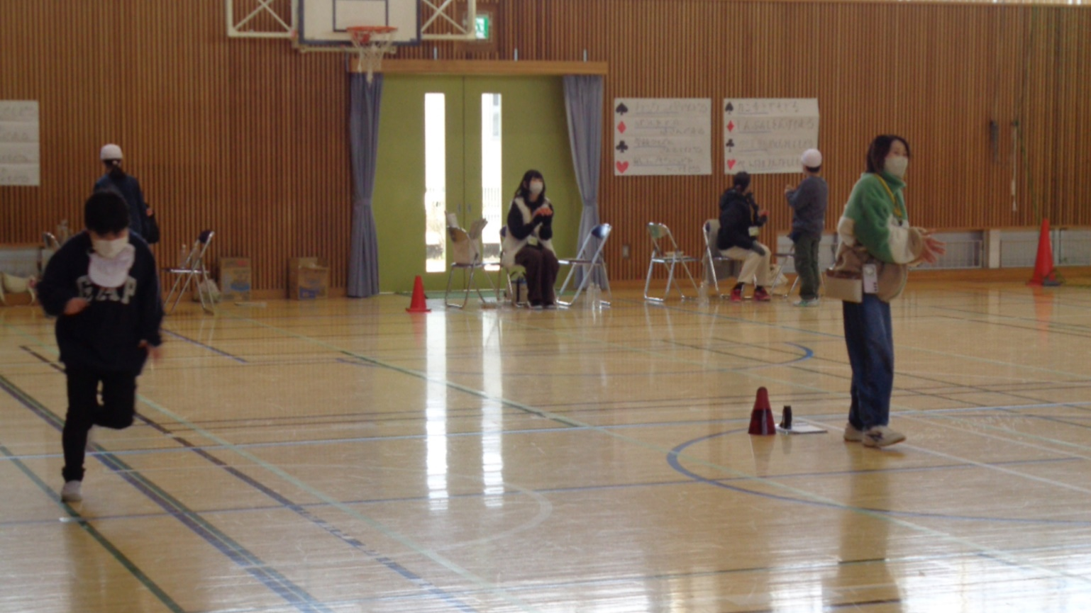
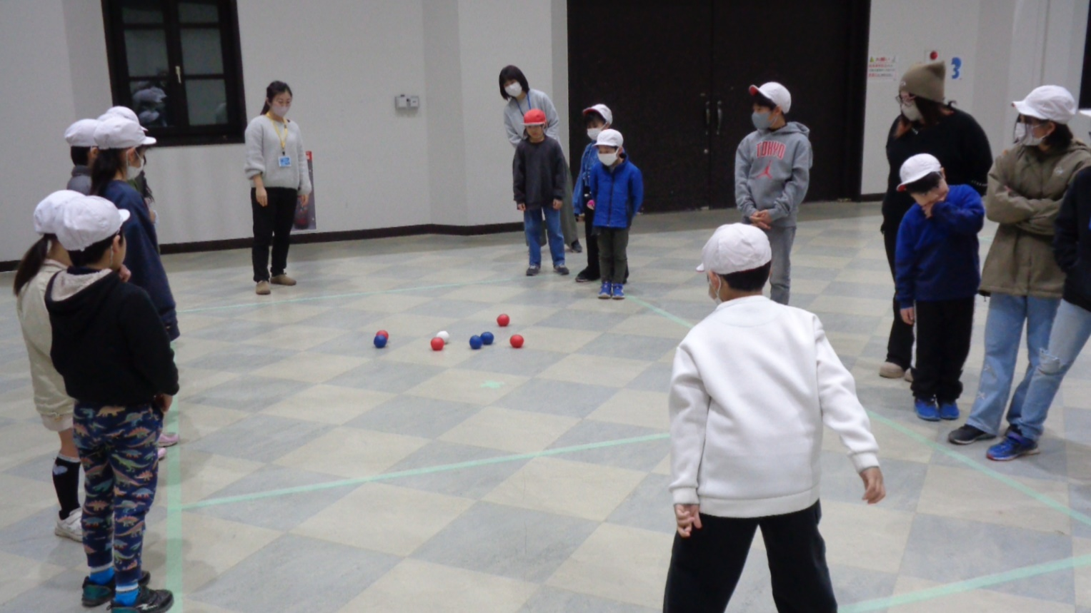
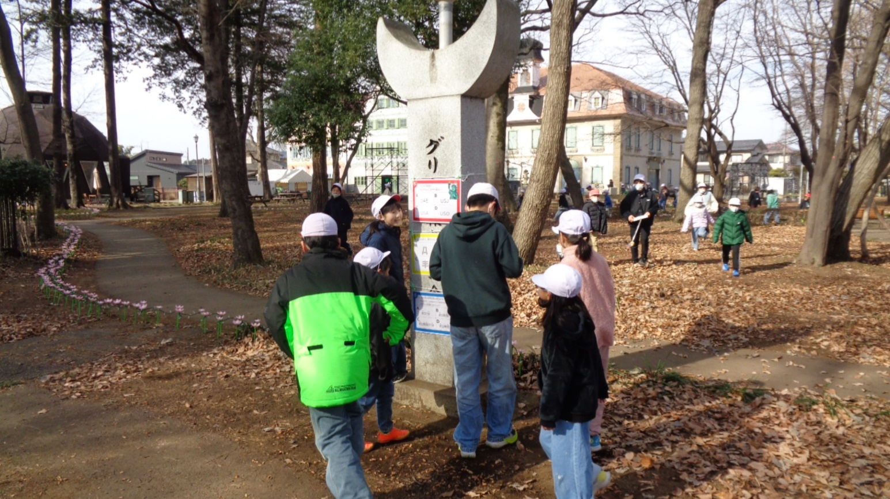
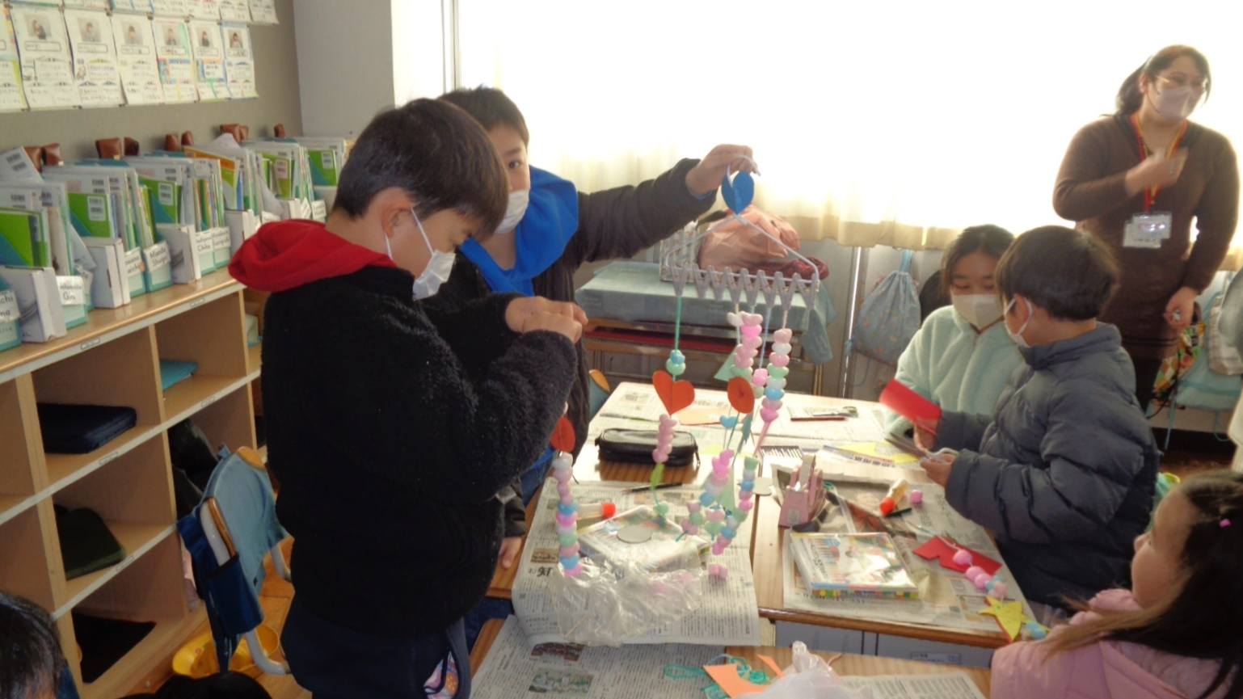
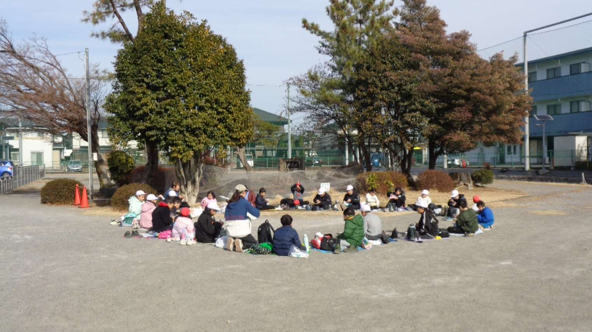
古山さわやかフェスト
１月１５日（木）に「古山さわやかフェスト」を行いました。児童はさわやか班（縦割り班）ごとに、３つのブース（A○×クイズor指令走リレー Bボッチャorクイズラリー C創作活動）を回り、班で協力して活動しました。どの活動も笑顔いっぱいの姿が見られました。ご協力いただいたPTA役員、ボランティアの皆様、大変お世話になり、ありがとうございました。

